Slide 1
Φυτά για φράχτες
Μαγευτικό φυσικό όριο

Slide 2
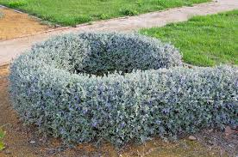
Τεύκριο

Slide 3
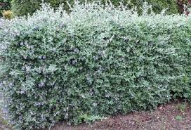
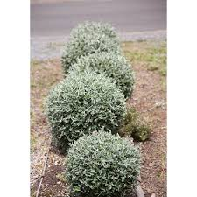
Τεύκριο

Slide 4
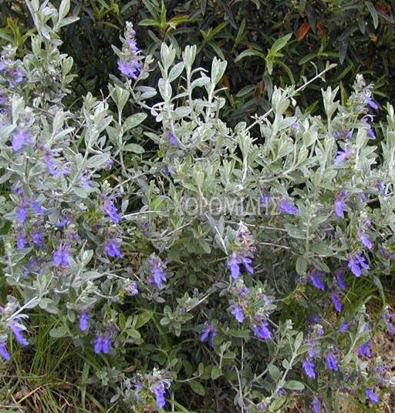
Τεύκριο

Slide 5
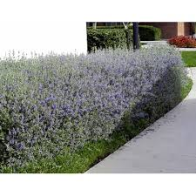
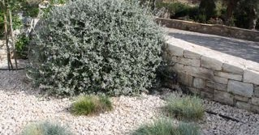
Τεύκριο

Slide 6
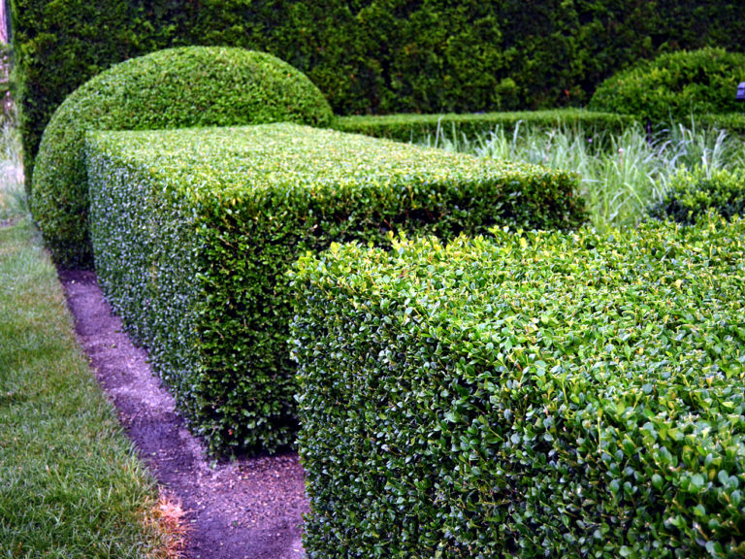
Πυξάρι

Slide 7
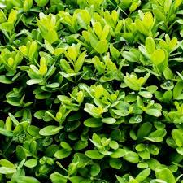
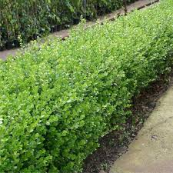
Πυξάρι

Slide 8
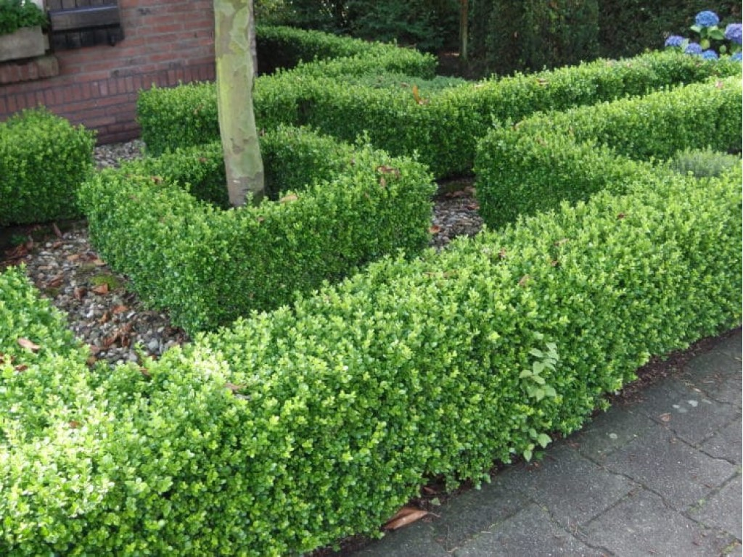
Πυξάρι

Slide 9
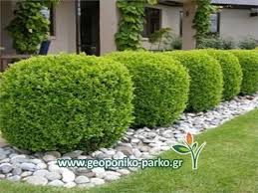
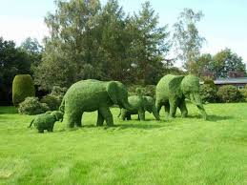
Πυξάρι

Slide 10
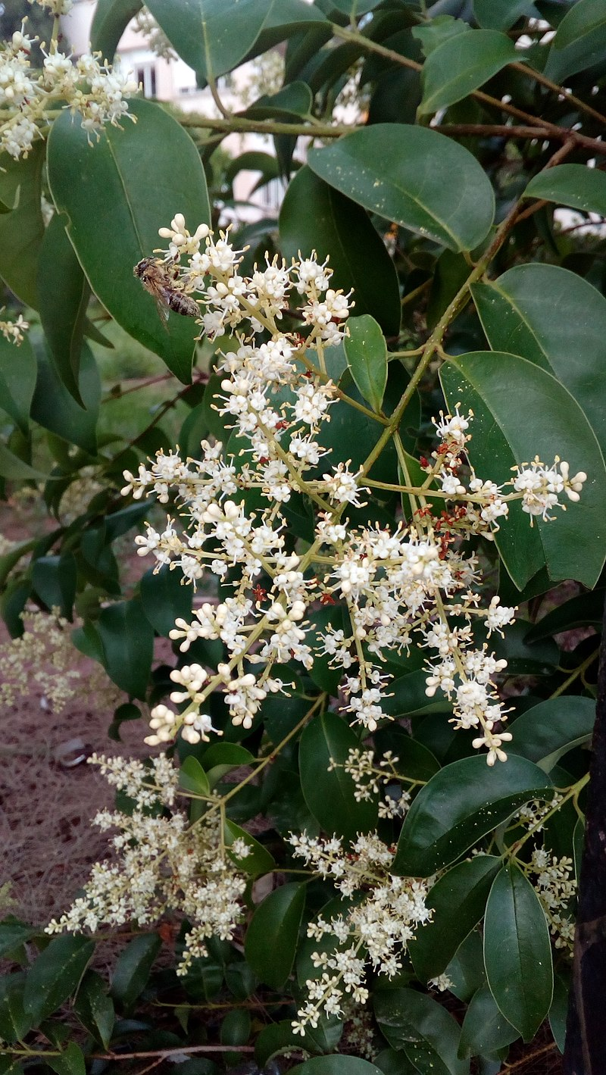
Λιγούστρο

Slide 11
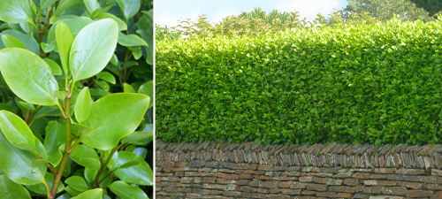
Λιγούστρο

Slide 12
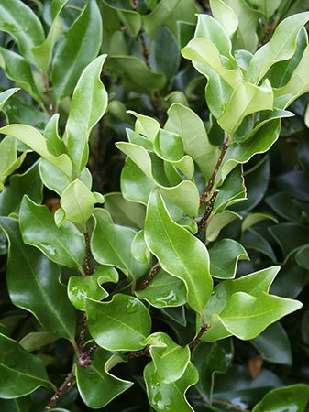
Λιγούστρο

Slide 13
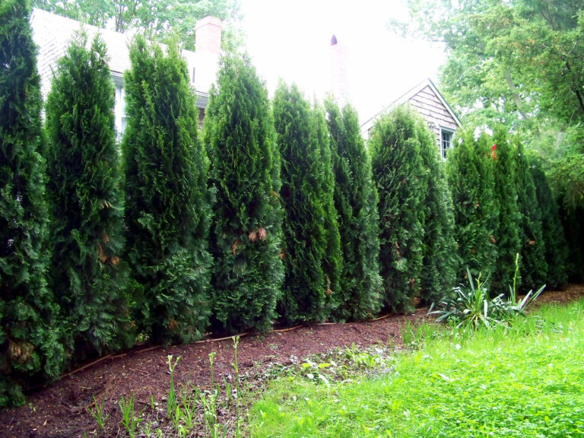
Τούγια

Slide 14
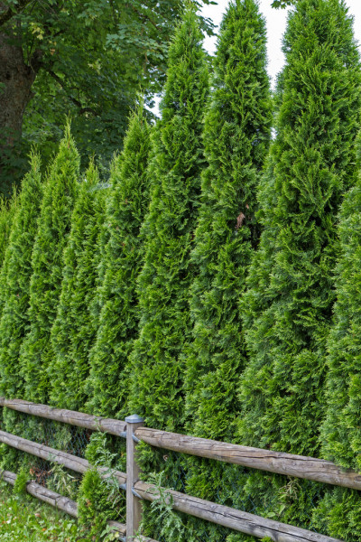
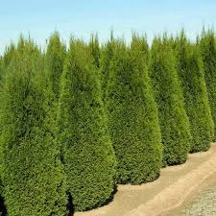
Τούγια

Slide 15
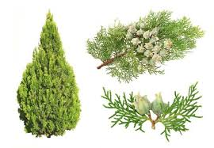
Τούγια

Slide 16
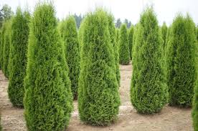
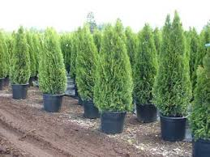
Τούγια

Slide 17
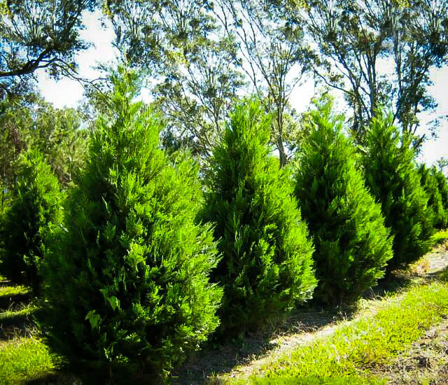
Λέιλαντ

Slide 18
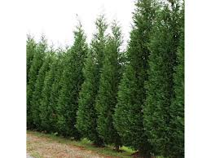
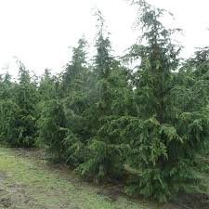
Λέιλαντ

Slide 19
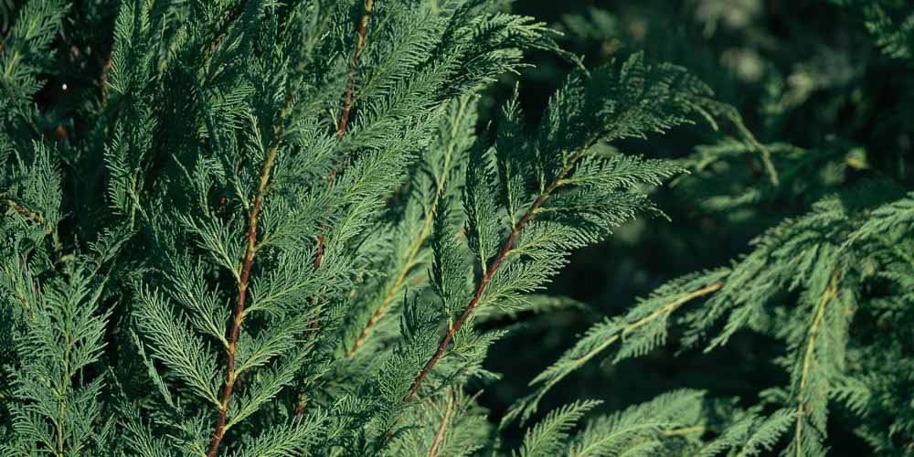
Λέιλαντ

Slide 20
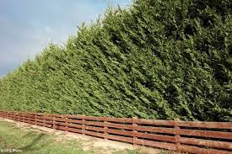
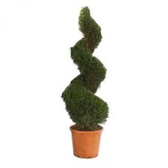
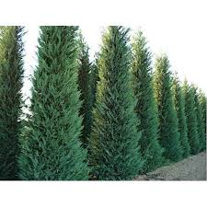
Λέιλαντ

Slide 21
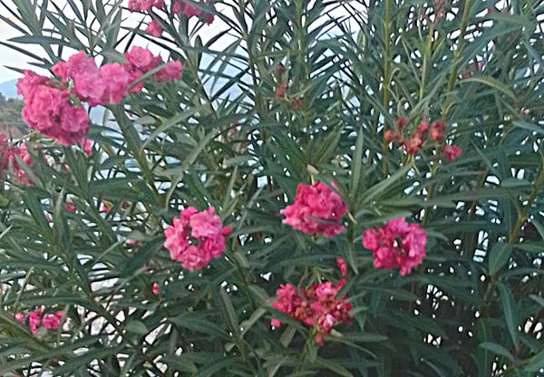
Πικροδάφνη

Slide 22
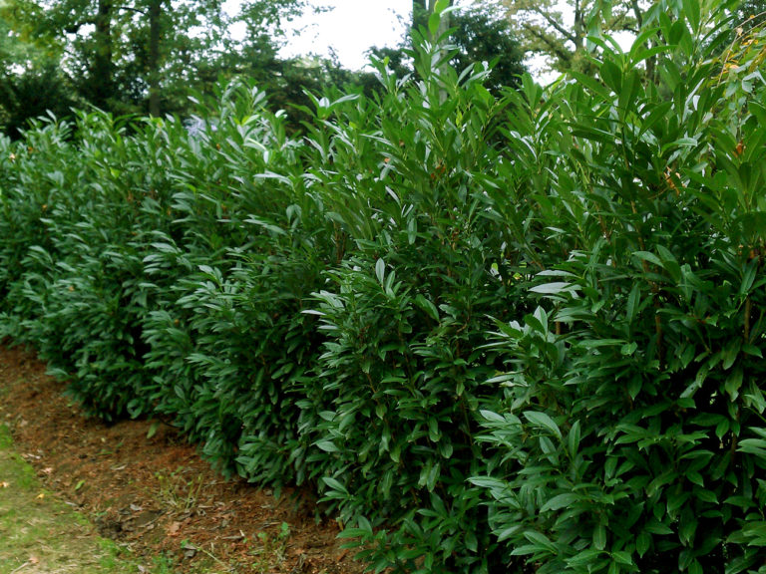
Πικροδάφνη

Slide 23
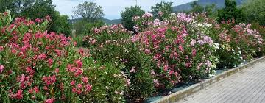
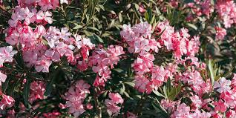
Πικροδάφνη

Slide 24
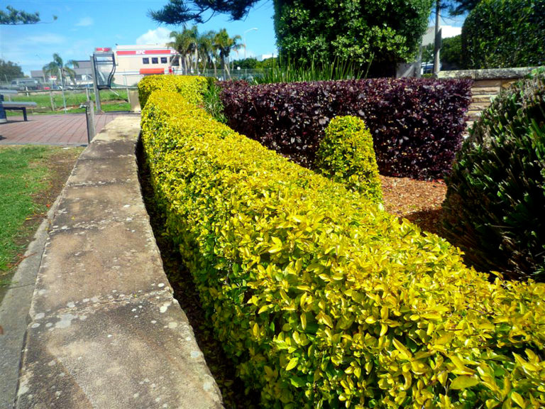
Ευώνυμο

Slide 25
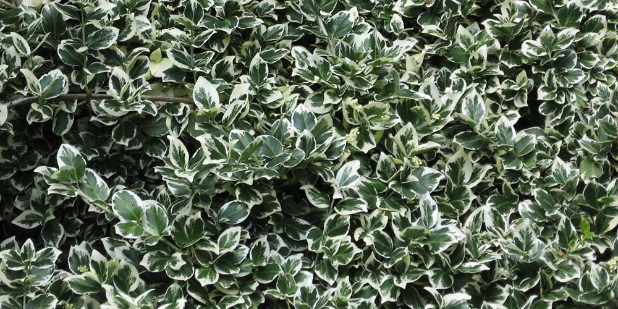
Ευώνυμο

Slide 26
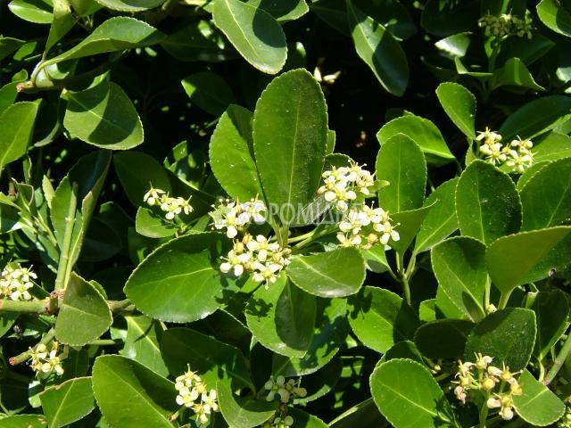
Ευώνυμο

Slide 27
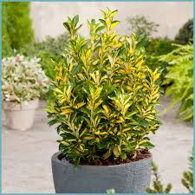
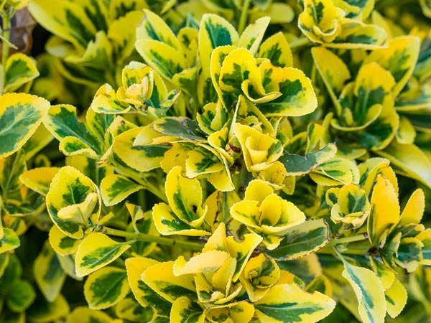
Ευώνυμο

Slide 28
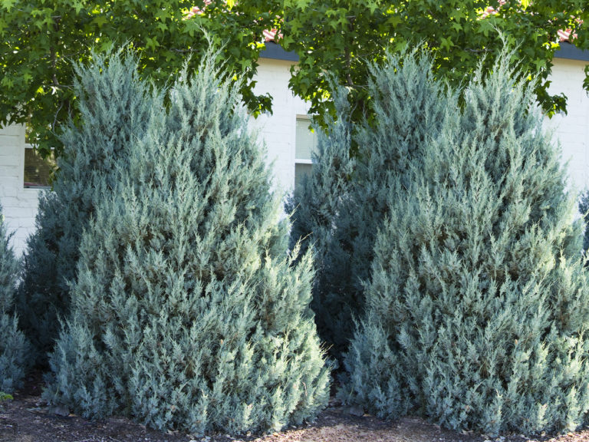
Γιουνίπερος

Slide 29
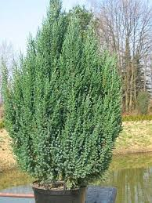
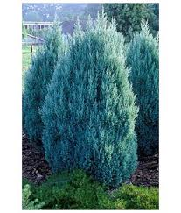
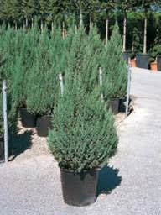
Γιουνίπερος

Slide 30
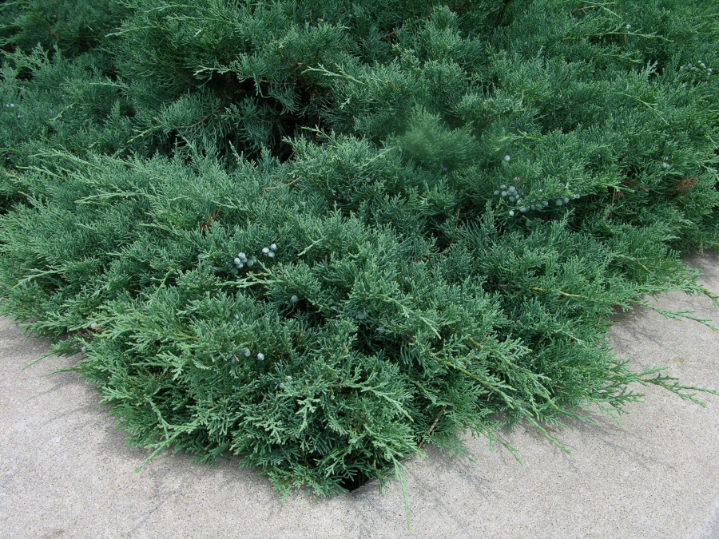
Γιουνίπερος

Slide 31
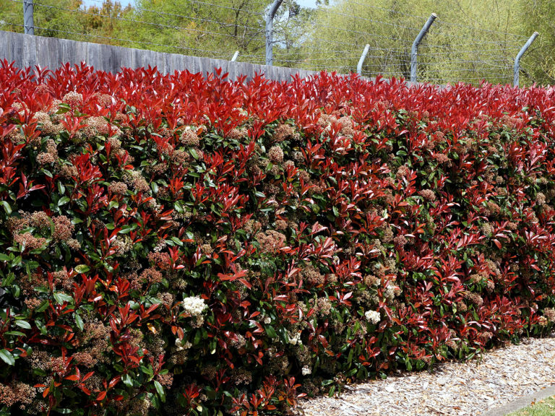
Φωτίνια

Slide 32
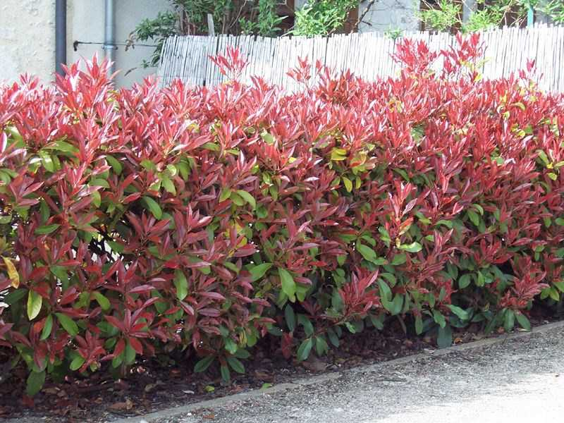
Φωτίνια

Slide 33
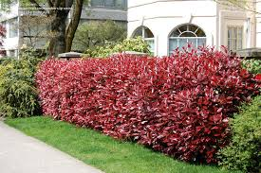
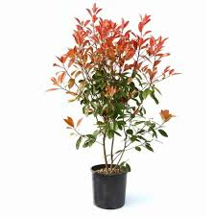
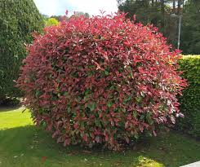
Φωτίνια

Slide 34
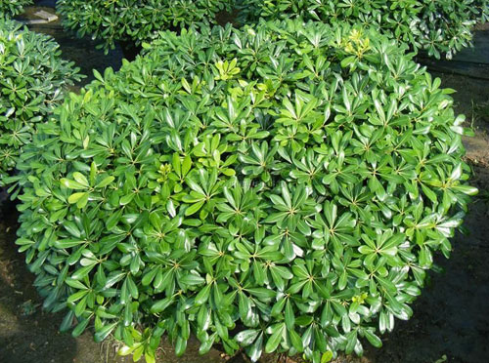
Αγγελική

Slide 35
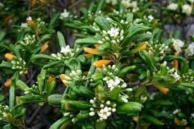
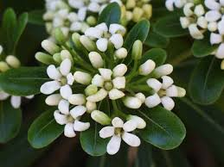

Αγγελική

Slide 36

Αγγελική

Slide 37

Αγγελική

Slide 38

Ρυγχόσπερμο

Slide 39


Ρυγχόσπερμο

Slide 40

Ρυγχόσπερμο

Slide 41

Ρυγχόσπερμο

Slide 42

Ρυγχόσπερμο

Slide 43

Δαφνοκέρασος

Slide 44

Δαφνοκέρασος

Slide 45

Δαφνοκέρασος

Slide 46



Δαφνοκέρασος

Slide 47

Δαφνοκέρασος

Slide 48

Δαφνοκέρασος

Slide 49



Δαφνοκέρασος

Slide 50

Βερβερίδα

Slide 51


Βερβερίδα

Slide 52


Βερβερίδα

Slide 53


Βερβερίδα

Slide 54

Λεμονοκυπάρισσο

Slide 55



Λεμονοκυπάρισσο

Slide 56



Λεμονοκυπάρισσο

Slide 57



Λεμονοκυπάρισσο

Slide 58

Κουμαριά – Arbutus unedo

Slide 59


Κουμαριά – Arbutus unedo

Slide 60

Κουμαριά – Arbutus unedo

Slide 61


Κουμαριά – Arbutus unedo

Slide 62

Κουμαριά – Arbutus unedo

Slide 63

Πυράκανθος

Slide 64

Πυράκανθος

Slide 65


Πυράκανθος

Slide 66

Βιβούρνο

Slide 67

Βιβούρνο

Slide 68

Βιβούρνο

Slide 69
Βιβούρνο

Slide 70

Βιβούρνο

